Slide 1
相关回顾
怎样获得页面上的层对象？
怎样获得表单元素？
如何实现层的隐藏和显示？
怎样实现复选框的全选功能？
Notes:
s

Slide 2

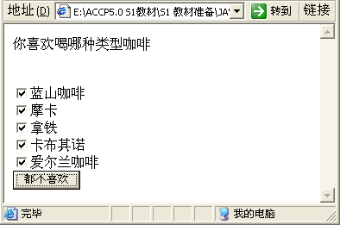
上机目标
制作浮动广告
实现全选和不全选特效
首页可关闭的漂浮广告
全选和全不选功能

Slide 3
训练技能点
能够使用getElementById( )方法获得层对象
能够使用getElementByName( )方法获得表单元素
能够使用style的display属性实现层的隐藏

Slide 4


阶段1
训练要点：
  getElementById( )
  pixelTop
需求说明：
广告随滚动条上下移动
讲解需求说明
Notes:
讲解要点：
假定该系统的数据库设计需要两张表：帐户信息表(bank)存放帐户的信息，
交易信息表(transInfo)存放每次的交易信息。
演示：“示例1：为什么需要触发器.sql”，演示时请设置为较大字体，
以便后排的学员能看清演示的结果。
提问学员：上述结果有什么错误？您一定发现了，当张三取钱200元时，虽然交易信息表(transInfo)中保存了取钱200元的交易信息，但帐户表(bank)中的余额仍是1000，没有自动跟随修改。显然，我们应该根据交易类型是“支取”还是“存入”，自动减少或增加帐户表中的余额。而且，它还应该具有事务的特征：一旦交易失败，余额修改也应该自动取消 。
提问学员：如何解决呢？这种特殊的业务规则使用普通约束行吗 ？
答案显然是否定的 。
使用事务行吗？事务能保证一旦交易失败，余额修改也自动取消。但实现不了自动修改的触发功能 。
最优的解决方案就是采用触发器，它是一种特殊的存储过程，并且也具有事务的功能。它能多表之间执行特殊的业务规则或保持复杂的数据逻辑关系 。

Slide 5
阶段1
参考代码
实现思路和关键代码：
  向页面添加广告层
  通过getElementById( )获得层对象
  用pixelTop属性获取层距页面顶部的距离
  document.body.scrollTop获取滚动条距顶部的距离
完成时间：15分钟
讲解实现思路和关键代码
Notes:
讲解要点：
假定该系统的数据库设计需要两张表：帐户信息表(bank)存放帐户的信息，
交易信息表(transInfo)存放每次的交易信息。
演示：“示例1：为什么需要触发器.sql”，演示时请设置为较大字体，
以便后排的学员能看清演示的结果。
提问学员：上述结果有什么错误？您一定发现了，当张三取钱200元时，虽然交易信息表(transInfo)中保存了取钱200元的交易信息，但帐户表(bank)中的余额仍是1000，没有自动跟随修改。显然，我们应该根据交易类型是“支取”还是“存入”，自动减少或增加帐户表中的余额。而且，它还应该具有事务的特征：一旦交易失败，余额修改也应该自动取消 。
提问学员：如何解决呢？这种特殊的业务规则使用普通约束行吗 ？
答案显然是否定的 。
使用事务行吗？事务能保证一旦交易失败，余额修改也自动取消。但实现不了自动修改的触发功能 。
最优的解决方案就是采用触发器，它是一种特殊的存储过程，并且也具有事务的功能。它能多表之间执行特殊的业务规则或保持复杂的数据逻辑关系 。

Slide 6

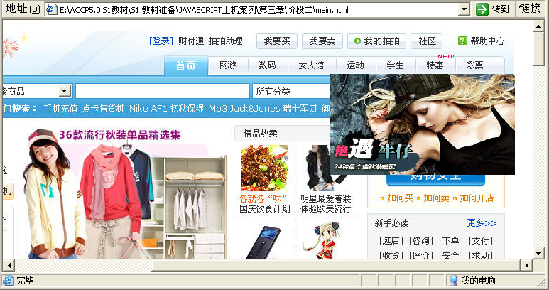
阶段2
参考代码
需求说明：
  制作右侧浮动广告
浮动广告
完成时间：15分钟

Slide 7
阶段2
常见调试问题及解决办法
代码规范问题
共性问题集中讲解
Notes:
讲解要点：
假定该系统的数据库设计需要两张表：帐户信息表(bank)存放帐户的信息，
交易信息表(transInfo)存放每次的交易信息。
演示：“示例1：为什么需要触发器.sql”，演示时请设置为较大字体，
以便后排的学员能看清演示的结果。
提问学员：上述结果有什么错误？您一定发现了，当张三取钱200元时，虽然交易信息表(transInfo)中保存了取钱200元的交易信息，但帐户表(bank)中的余额仍是1000，没有自动跟随修改。显然，我们应该根据交易类型是“支取”还是“存入”，自动减少或增加帐户表中的余额。而且，它还应该具有事务的特征：一旦交易失败，余额修改也应该自动取消 。
提问学员：如何解决呢？这种特殊的业务规则使用普通约束行吗 ？
答案显然是否定的 。
使用事务行吗？事务能保证一旦交易失败，余额修改也自动取消。但实现不了自动修改的触发功能 。
最优的解决方案就是采用触发器，它是一种特殊的存储过程，并且也具有事务的功能。它能多表之间执行特殊的业务规则或保持复杂的数据逻辑关系 。

Slide 8

阶段3
训练要点：
  getElementById()方法
  样式的显示属性display
需求说明：
  广告层不随滚动条上下移动
带有关闭功能的广告
讲解需求说明
Notes:
讲解要点：
假定该系统的数据库设计需要两张表：帐户信息表(bank)存放帐户的信息，
交易信息表(transInfo)存放每次的交易信息。
演示：“示例1：为什么需要触发器.sql”，演示时请设置为较大字体，
以便后排的学员能看清演示的结果。
提问学员：上述结果有什么错误？您一定发现了，当张三取钱200元时，虽然交易信息表(transInfo)中保存了取钱200元的交易信息，但帐户表(bank)中的余额仍是1000，没有自动跟随修改。显然，我们应该根据交易类型是“支取”还是“存入”，自动减少或增加帐户表中的余额。而且，它还应该具有事务的特征：一旦交易失败，余额修改也应该自动取消 。
提问学员：如何解决呢？这种特殊的业务规则使用普通约束行吗 ？
答案显然是否定的 。
使用事务行吗？事务能保证一旦交易失败，余额修改也自动取消。但实现不了自动修改的触发功能 。
最优的解决方案就是采用触发器，它是一种特殊的存储过程，并且也具有事务的功能。它能多表之间执行特殊的业务规则或保持复杂的数据逻辑关系 。

Slide 9
阶段3
参考代码
实现思路和关键代码：
  页面添加广告层，关闭层
  设置层的z-index属性，数值大的靠前显示
  样式中的display属性控制层的显示和隐藏
完成时间：15分钟
讲解实现思路和关键代码
Notes:
讲解要点：
假定该系统的数据库设计需要两张表：帐户信息表(bank)存放帐户的信息，
交易信息表(transInfo)存放每次的交易信息。
演示：“示例1：为什么需要触发器.sql”，演示时请设置为较大字体，
以便后排的学员能看清演示的结果。
提问学员：上述结果有什么错误？您一定发现了，当张三取钱200元时，虽然交易信息表(transInfo)中保存了取钱200元的交易信息，但帐户表(bank)中的余额仍是1000，没有自动跟随修改。显然，我们应该根据交易类型是“支取”还是“存入”，自动减少或增加帐户表中的余额。而且，它还应该具有事务的特征：一旦交易失败，余额修改也应该自动取消 。
提问学员：如何解决呢？这种特殊的业务规则使用普通约束行吗 ？
答案显然是否定的 。
使用事务行吗？事务能保证一旦交易失败，余额修改也自动取消。但实现不了自动修改的触发功能 。
最优的解决方案就是采用触发器，它是一种特殊的存储过程，并且也具有事务的功能。它能多表之间执行特殊的业务规则或保持复杂的数据逻辑关系 。

Slide 10
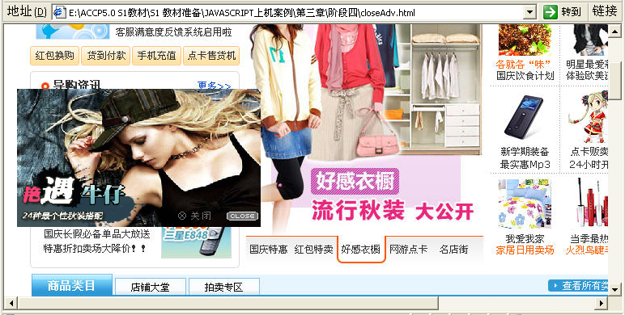
阶段4
需求说明：
  广告层可随滚动条移动
  广告层隐藏
参考代码
浮动广告
点击关闭隐藏广告
完成时间：15分钟

Slide 11
阶段4
常见调试问题及解决办法
代码规范问题
共性问题集中讲解
Notes:
讲解要点：
假定该系统的数据库设计需要两张表：帐户信息表(bank)存放帐户的信息，
交易信息表(transInfo)存放每次的交易信息。
演示：“示例1：为什么需要触发器.sql”，演示时请设置为较大字体，
以便后排的学员能看清演示的结果。
提问学员：上述结果有什么错误？您一定发现了，当张三取钱200元时，虽然交易信息表(transInfo)中保存了取钱200元的交易信息，但帐户表(bank)中的余额仍是1000，没有自动跟随修改。显然，我们应该根据交易类型是“支取”还是“存入”，自动减少或增加帐户表中的余额。而且，它还应该具有事务的特征：一旦交易失败，余额修改也应该自动取消 。
提问学员：如何解决呢？这种特殊的业务规则使用普通约束行吗 ？
答案显然是否定的 。
使用事务行吗？事务能保证一旦交易失败，余额修改也自动取消。但实现不了自动修改的触发功能 。
最优的解决方案就是采用触发器，它是一种特殊的存储过程，并且也具有事务的功能。它能多表之间执行特殊的业务规则或保持复杂的数据逻辑关系 。

Slide 12
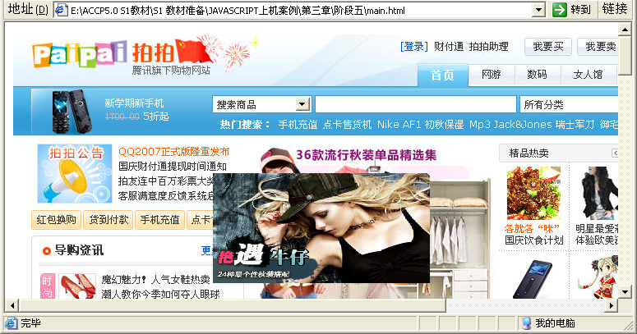
阶段4
页面漂浮广告
训练要点：
  offsetWidth
  offsetHeight
  样式的left和top
需求说明：
  本阶段仅仅向学员介绍如何实现页面漂浮
讲解需求说明
Notes:
讲解要点：
假定该系统的数据库设计需要两张表：帐户信息表(bank)存放帐户的信息，
交易信息表(transInfo)存放每次的交易信息。
演示：“示例1：为什么需要触发器.sql”，演示时请设置为较大字体，
以便后排的学员能看清演示的结果。
提问学员：上述结果有什么错误？您一定发现了，当张三取钱200元时，虽然交易信息表(transInfo)中保存了取钱200元的交易信息，但帐户表(bank)中的余额仍是1000，没有自动跟随修改。显然，我们应该根据交易类型是“支取”还是“存入”，自动减少或增加帐户表中的余额。而且，它还应该具有事务的特征：一旦交易失败，余额修改也应该自动取消 。
提问学员：如何解决呢？这种特殊的业务规则使用普通约束行吗 ？
答案显然是否定的 。
使用事务行吗？事务能保证一旦交易失败，余额修改也自动取消。但实现不了自动修改的触发功能 。
最优的解决方案就是采用触发器，它是一种特殊的存储过程，并且也具有事务的功能。它能多表之间执行特殊的业务规则或保持复杂的数据逻辑关系 。

Slide 13
阶段5
参考代码
关键思路和参考代码：
  广告层的初始位置
  移动的边界范围
  到达边界后的处理
  如何实现漂浮移动
完成时间：15分钟
讲解实现思路和关键代码
Notes:
讲解要点：
假定该系统的数据库设计需要两张表：帐户信息表(bank)存放帐户的信息，
交易信息表(transInfo)存放每次的交易信息。
演示：“示例1：为什么需要触发器.sql”，演示时请设置为较大字体，
以便后排的学员能看清演示的结果。
提问学员：上述结果有什么错误？您一定发现了，当张三取钱200元时，虽然交易信息表(transInfo)中保存了取钱200元的交易信息，但帐户表(bank)中的余额仍是1000，没有自动跟随修改。显然，我们应该根据交易类型是“支取”还是“存入”，自动减少或增加帐户表中的余额。而且，它还应该具有事务的特征：一旦交易失败，余额修改也应该自动取消 。
提问学员：如何解决呢？这种特殊的业务规则使用普通约束行吗 ？
答案显然是否定的 。
使用事务行吗？事务能保证一旦交易失败，余额修改也自动取消。但实现不了自动修改的触发功能 。
最优的解决方案就是采用触发器，它是一种特殊的存储过程，并且也具有事务的功能。它能多表之间执行特殊的业务规则或保持复杂的数据逻辑关系 。

Slide 14
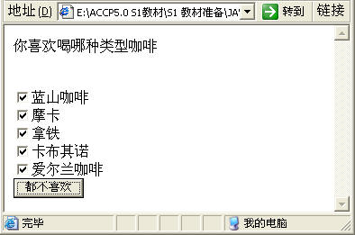
阶段6
讲解需求说明
训练要点：
  getElementByName( )方法
  复选框的checked属性
需求说明：
全选/全不选按钮
Notes:
讲解要点：
假定该系统的数据库设计需要两张表：帐户信息表(bank)存放帐户的信息，
交易信息表(transInfo)存放每次的交易信息。
演示：“示例1：为什么需要触发器.sql”，演示时请设置为较大字体，
以便后排的学员能看清演示的结果。
提问学员：上述结果有什么错误？您一定发现了，当张三取钱200元时，虽然交易信息表(transInfo)中保存了取钱200元的交易信息，但帐户表(bank)中的余额仍是1000，没有自动跟随修改。显然，我们应该根据交易类型是“支取”还是“存入”，自动减少或增加帐户表中的余额。而且，它还应该具有事务的特征：一旦交易失败，余额修改也应该自动取消 。
提问学员：如何解决呢？这种特殊的业务规则使用普通约束行吗 ？
答案显然是否定的 。
使用事务行吗？事务能保证一旦交易失败，余额修改也自动取消。但实现不了自动修改的触发功能 。
最优的解决方案就是采用触发器，它是一种特殊的存储过程，并且也具有事务的功能。它能多表之间执行特殊的业务规则或保持复杂的数据逻辑关系 。

Slide 15
阶段6
参考代码
关键思路和参考代码：
  获得页面所有复选框的集合
  循环判断每一个复选框的checked属性
完成时间：15分钟
讲解实现思路和关键代码
Notes:
讲解要点：
假定该系统的数据库设计需要两张表：帐户信息表(bank)存放帐户的信息，
交易信息表(transInfo)存放每次的交易信息。
演示：“示例1：为什么需要触发器.sql”，演示时请设置为较大字体，
以便后排的学员能看清演示的结果。
提问学员：上述结果有什么错误？您一定发现了，当张三取钱200元时，虽然交易信息表(transInfo)中保存了取钱200元的交易信息，但帐户表(bank)中的余额仍是1000，没有自动跟随修改。显然，我们应该根据交易类型是“支取”还是“存入”，自动减少或增加帐户表中的余额。而且，它还应该具有事务的特征：一旦交易失败，余额修改也应该自动取消 。
提问学员：如何解决呢？这种特殊的业务规则使用普通约束行吗 ？
答案显然是否定的 。
使用事务行吗？事务能保证一旦交易失败，余额修改也自动取消。但实现不了自动修改的触发功能 。
最优的解决方案就是采用触发器，它是一种特殊的存储过程，并且也具有事务的功能。它能多表之间执行特殊的业务规则或保持复杂的数据逻辑关系 。

